Slide 1
BI NPBB 2025–2026
De dados dispersos para decisão governada
VISUAL: Capa limpa com elemento gráfico discreto (ícone de governança/dados)
Notes:
Vamos mostrar o que já entregamos, onde estamos travando e como governança de dados destrava valor estratégico em 2026

Slide 2
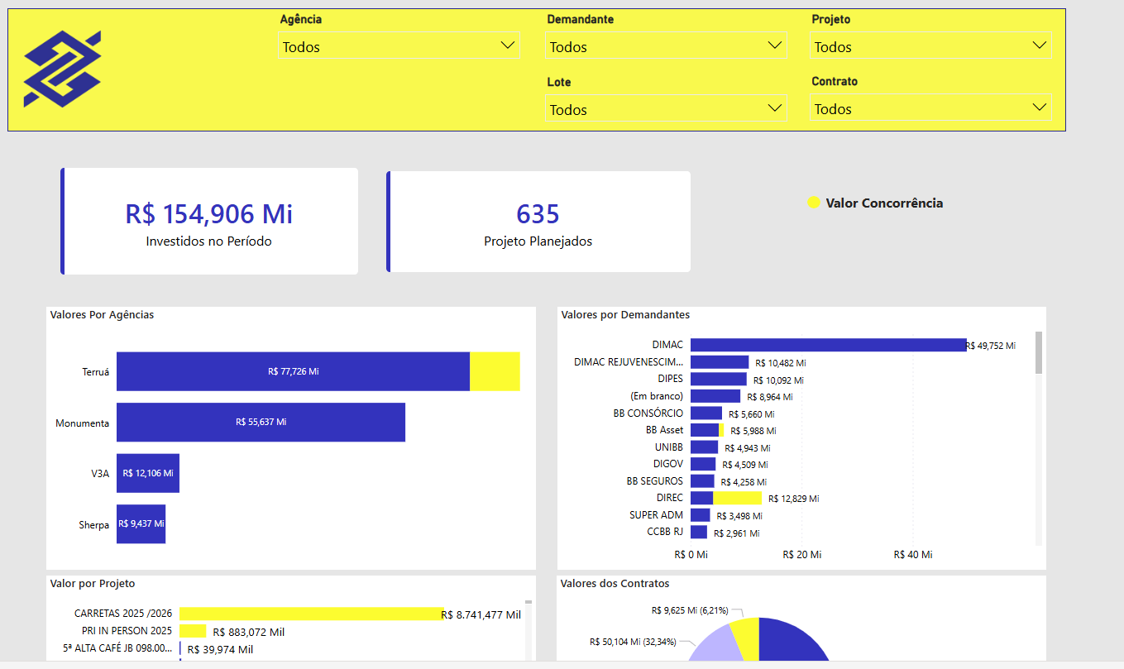
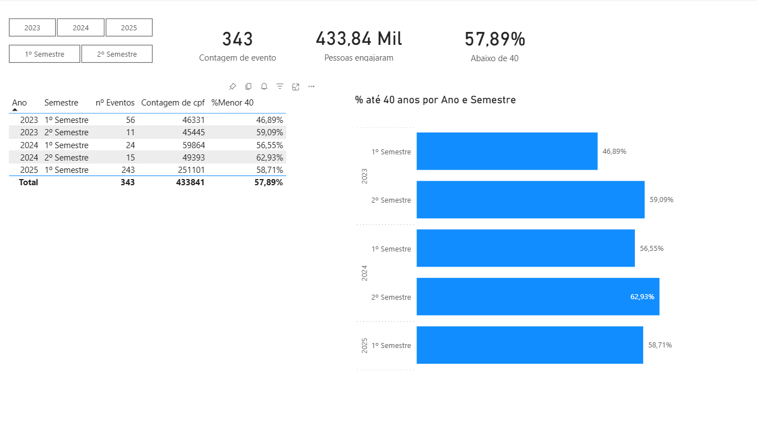
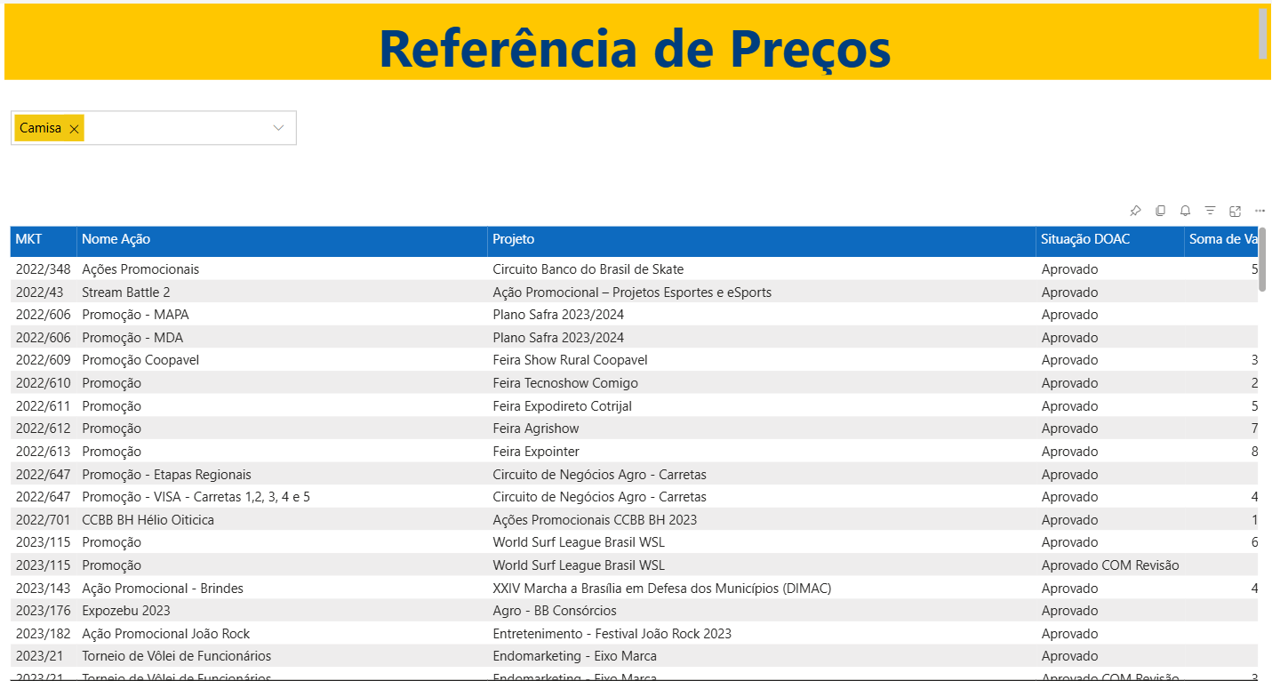
Entregas 2025
Ferramenta de pesquisa de preços
Dashboard de fechamento
Ferramenta de referência de preços
Análise de engajamento: público 40-
Notes:
Isso foi feito com dados dispersos. Imagina quando tivermos dados unificados e governados.

Slide 3
Hoje o dado existe, mas...
Coleta varia por agência
Sem padrão de campos (ex idade é opcional em muitos casos)
Sem padrão de envio: local ou formato
Processos manuais: planilha, retrabalho, risco de erro
VISUAL: Diagrama "Antes → Depois" Antes: Silos + Planilhas + Agências descoordenadas Depois: Sistema único + Banco central + Automação
Notes:
O problema não é falta de dado. É falta de padrão e governança

Slide 4
A solução passa por Governança de Dados
Banco de dados central: eventos, ativações, leads
Plataforma: Interface para cadastro e gestão dos dados
Decisão: Dashboards fixos + análises ad hoc + cruzamentos internos
VISUAL: Diagrama 3 blocos (bem limpo).

Slide 5
Referência
https://admin.bbleads.com.br/

Slide 6
O que governamos: Evento → Ingressos → Ativação → Lead
Eventos com suas ativações
Leads vinculados ás ativações com identificador Salesforce para cruzamento
Ingressos distribuídos com histórico consultável
Pesquisas de opinião quando aplicável
VISUAL: Diagrama em cadeia (Evento → Ingressos → Ativação → Lead) + “Ingressos” como módulo conectado.

Slide 7
Plataforma única para padronizar cadastro e dar visibilidade imediata
Interface de cadastro. Benchmark da ferramenta da Monumenta
Menor dependência de planilha e troca manual de informações
Adoção obrigatória para garantir comparabilidade
VISUAL: Slide com print(s) do cadastro (Monumenta) + 2 callouts (“Padrão”, “Agilidade”).

Slide 8
Dashboard oficial no sistema: acompanhamento consistente e rápido
Paniel fixo para acompanhamento contínuo
Mesma régua para todas as agências/eventos
Menos tempo fechando relatório, mais tempo decidindo
VISUAL: print do dashboard da Monumenta (ou equivalente) como referência + callouts “o que será adaptado

Slide 9
Flexibilidade sem perder o controle: Power BI para ad-hoc
Power BI para perguntas novas e recortes específicos
Fonte continua sendo o banco de dados padronizado, sem planilhas novas
BI responde rápido sem reinventar base toda vez
VISUAL: Split: “Dashboard oficial (Sistema)” | “Ad-hoc (Power BI)”

Slide 10
Próximos passos e 3 decisões que destravam
MVP: cadastros + banco de dados + dashboard fixo + distribuição de ativos
Evolução: sistema de check-in, distribuição de ativos, IA.
Patrocínio do uso obrigatório do sistema pelas agências e integração com SalesForce
VISUAL: Split: “Dashboard oficial (Sistema)” | “Ad-hoc (Power BI)”

Slide 11
RESUMO: DIAGRAMA
Coleta de dados: Plataforma de cadastro
Unificação e organização: Banco de dados
Análise inteligente: Dashboards na plataforma + PowerBI
VISUAL: Aqui vamos usar o diagrama enviado por débora para ilustrar o nosso projeto.

